Slide 1
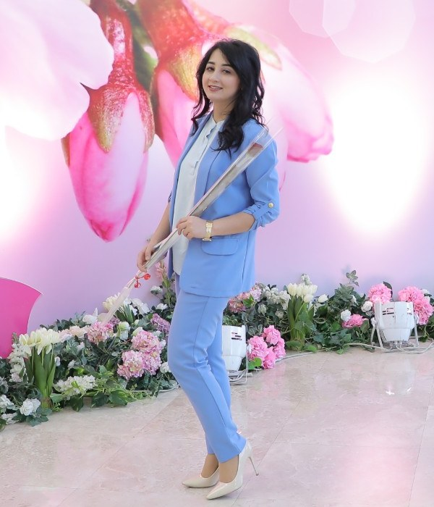
МЕНТОР ПО HR · ПРАКТИК
Дилором Юсупова
Тохиржон кизи
Учу тому, что делаю каждый день: подбору от линейных позиций до C-level, кадровому делопроизводству, адаптации и HR-метрикам — на реальных задачах.
+998 93 376 88 44

Slide 2
Опыт в цифрах
до 400
6–7 дней
до C-level
человек в массовом подборе производственного персонала на одном проекте (2 смены)
средний time to hire в текущей компании; time to fill — 39 дней
уровень закрываемых вакансий: от линейных позиций до топ-менеджеров

Slide 3
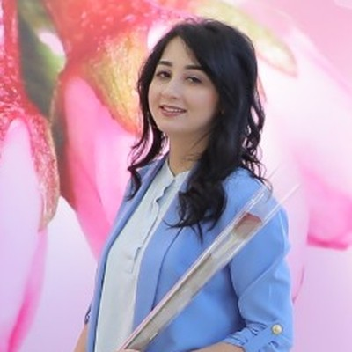
Обо мне
Я пришла в HR не сразу.
По образованию я инженер-гидротехник, затем больше шести лет вела документооборот в хокимияте Ташкента: приказы, поручения, контроль сроков.
С 2024 года работаю HR-генералистом: закрываю вакансии, веду кадровые документы, строю адаптацию и считаю метрики найма. Поэтому знаю, с чем сталкивается новичок в профессии.

Slide 4






Чему я научу
Рекрутинг полного цикла
Кадровое делопроизводство
Адаптация и онбординг
Профиль кандидата, поиск, интервью, оффер
Приказы, личные дела, ГПХ, MyMehnat, 1C: Bon Sens
Программа онбординга, вводное обучение, стей-интервью
Оценка персонала
HR-аналитика
Оргдизайн
Модель компетенций, оценка 360°
Time to hire, time to fill, стоимость найма, текучесть
Оргструктура, штатное расписание, должностные обязанности

Slide 5
Мой опыт
авг 2024 — сейчас
янв — июль 2024
нояб 2017 — фев 2024
BIZNES BOMOND
OOO «KNYAZOV» (HOFFEN1)
Хокимият г. Ташкента
HR-генералист · рекламно-производственная компания
HR-генералист
Делопроизводитель
Рекрутинг до C-level, массовый подбор до 400 человек
Компетенции, оценка 360°, онбординг
Полный цикл подбора, кадровый резерв
Адаптация, должностные инструкции
Документооборот секретариата
Контроль исполнения поручений

Slide 6

Образование и обучение
2026
Senior HR · TOP HR ACADEMY
2017
2025
IT Recruiting · Anatomiya HR
Бакалавр, ТИИИМСХ
Гидротехника, инженер
2025
Организационный дизайн · Udemy
2023
HR 1.0 · Anatomiya HR

Slide 7



Кому подойдёт обучение
Студентам
Тем, кто меняет профессию
Начинающим HR
Хотите начать карьеру в HR и понять, как профессия устроена на практике
Приходите в HR из другой сферы — как и я когда-то — и хотите войти быстрее
Уже работаете, но хотите уверенно вести подбор, документы и метрики

Slide 8
Записаться на обучение
Позвоните — расскажу о формате занятий и отвечу на вопросы.
+998 93 376 88 44
hrdilyayusupova-tech.github.io/myfirstpro/mentor.html

